Slide 1
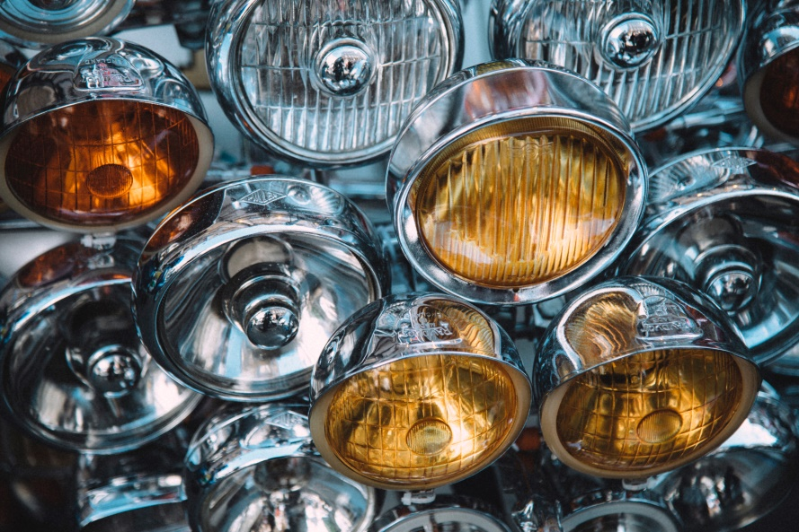
Развитие Световых приборов в автомобилях
Преподаватель
ГОБ ПОУ «Елецкий лицей
сферы бытовых услуг»
Дудин С.В.

Slide 2
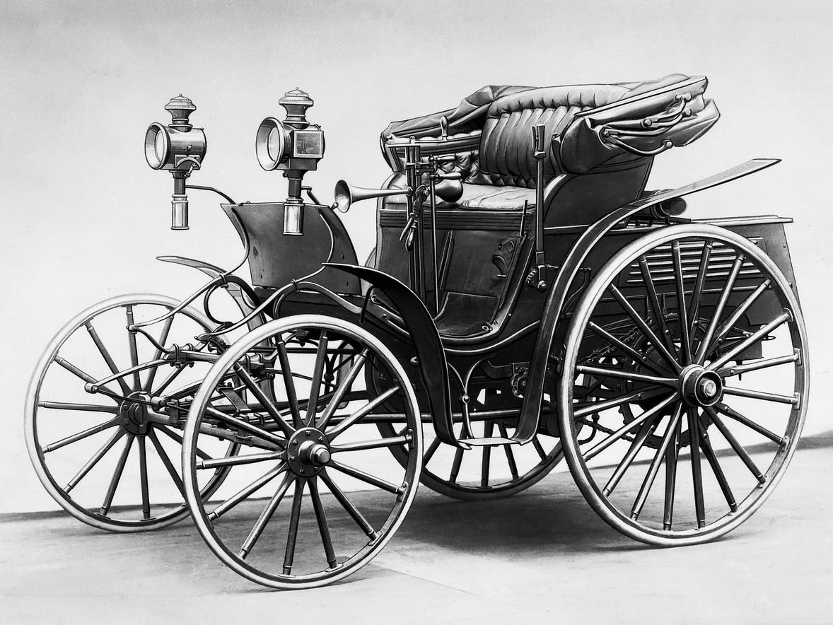
Наследие карет
Первые автомобили использовали масляные и керосиновые лампы, которые не столько освещали путь, сколько обозначали присутствие автомобиля на дороге.

Slide 3
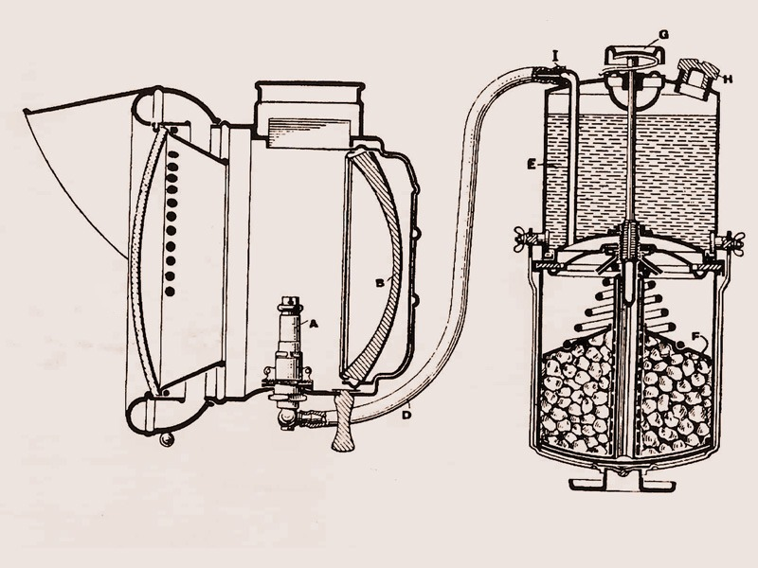
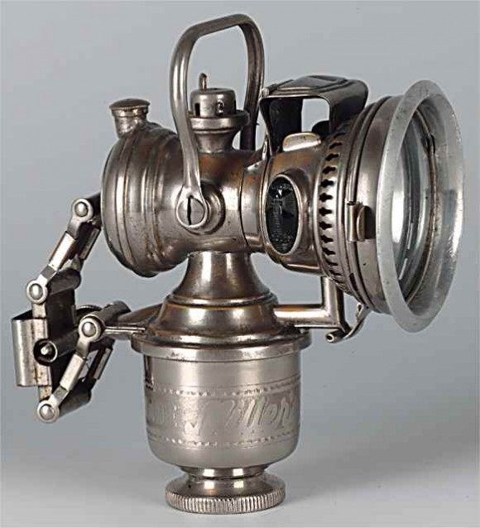
Ацетиленовые фары
1896 год —авиаконструктор Луи Блерио предложил использовать на автомобилях ацетиленовые светильники

Slide 4
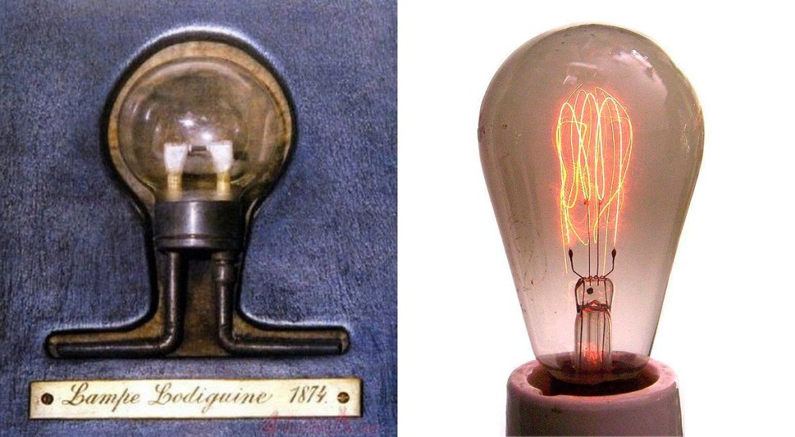
Электрические лампы с угольной и вольфрамовой нитью Александра Лодыгина

Slide 5
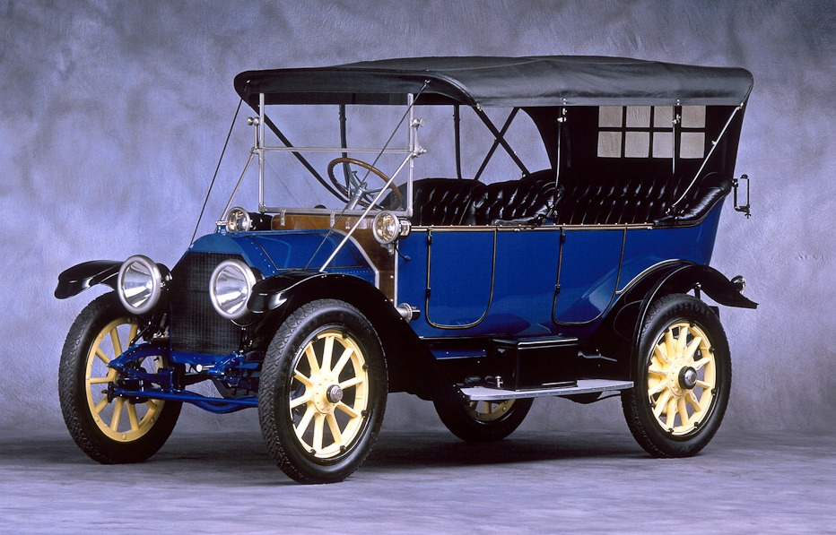
Cadillac Model 30 Self Starter
Первый автомобиль, который серийно комплектовался фарами с лампами накаливания с вольфрамовой нитью и генератором

Slide 6
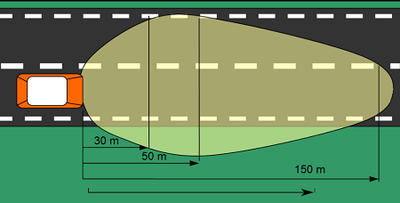
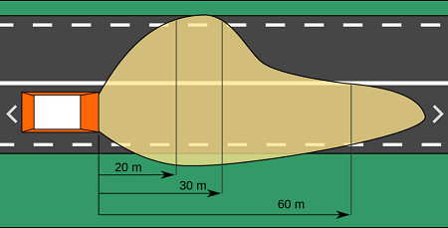
Асимметричный свет
1955 год французская фирма Cibie предложила создать асимметричный пучок света, чтобы со стороны водителя фары светили ближе, чем со стороны пассажира.
Симметричный свет
Асимметричный свет

Slide 7
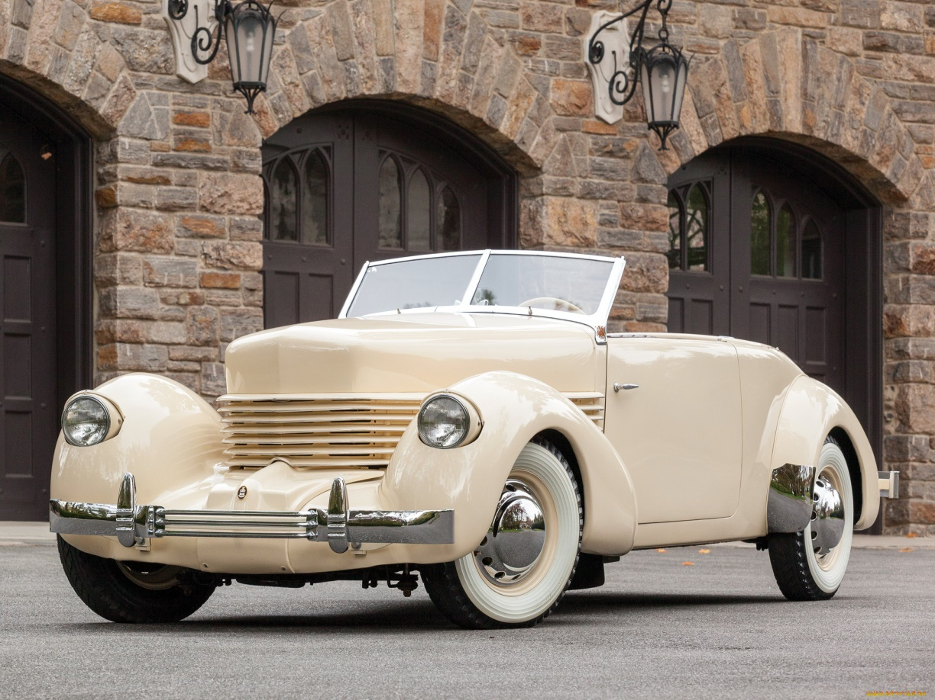
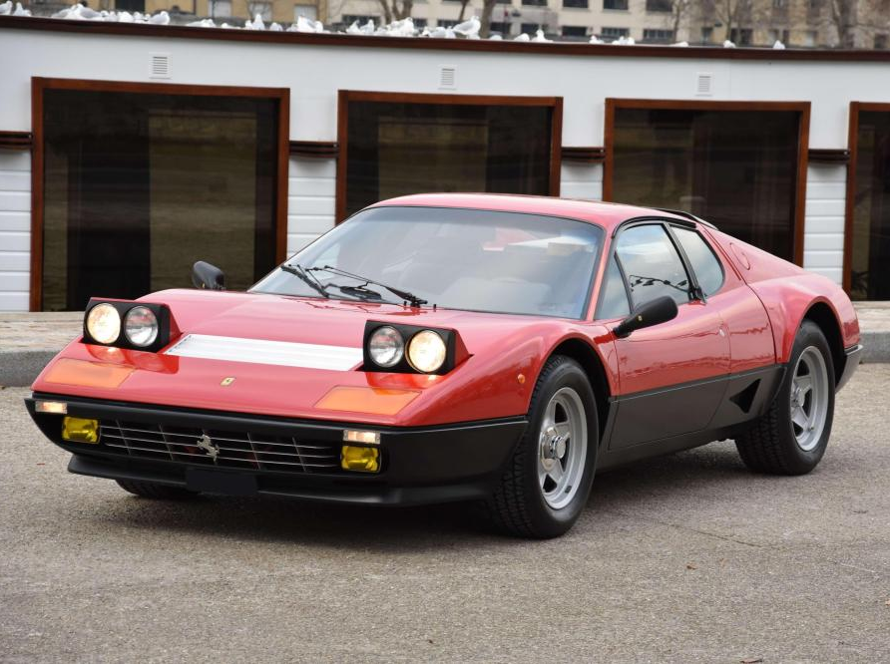
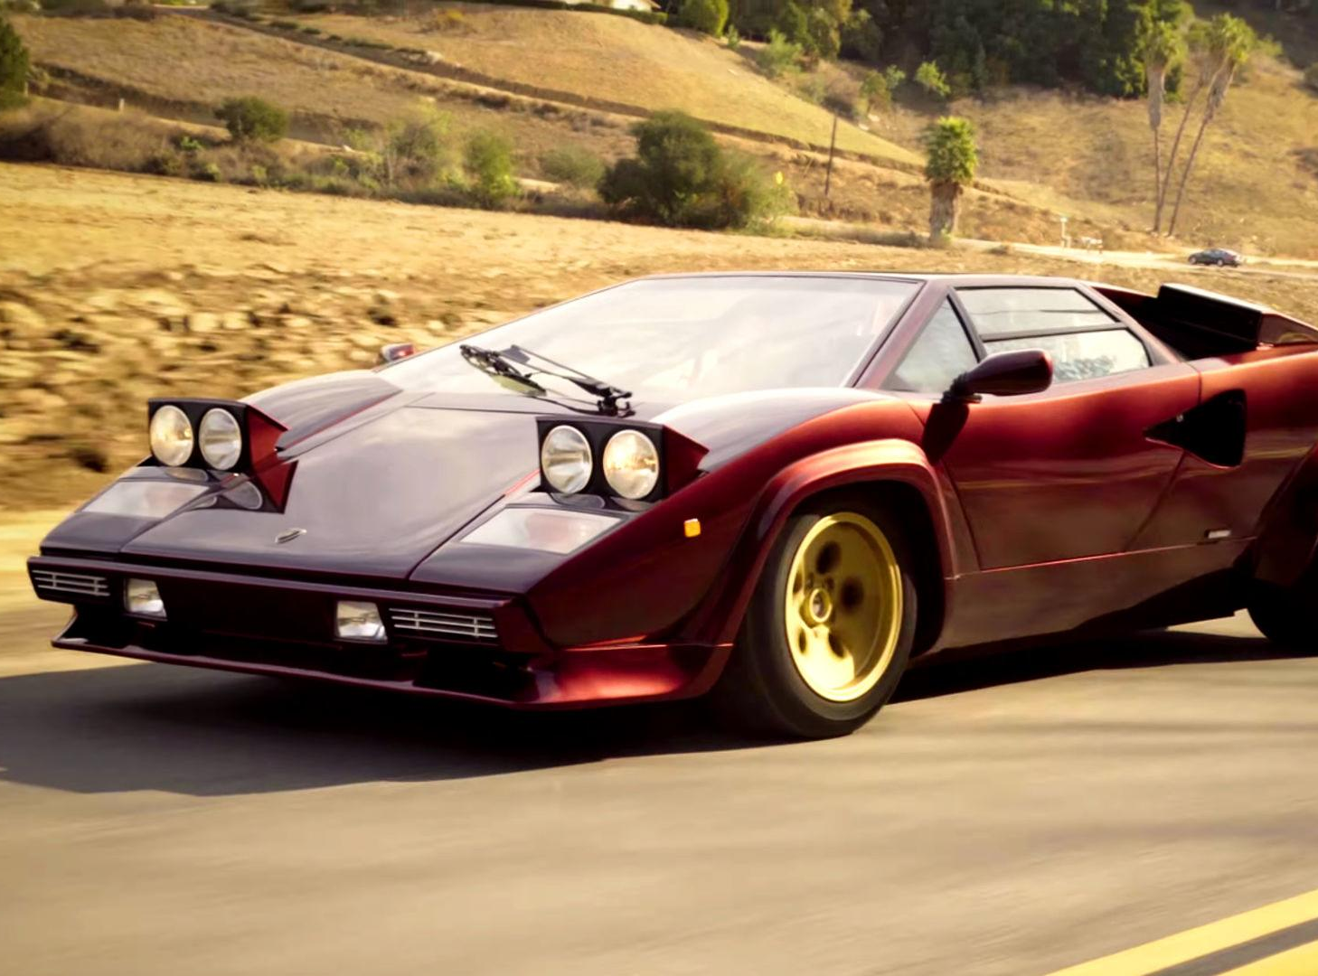
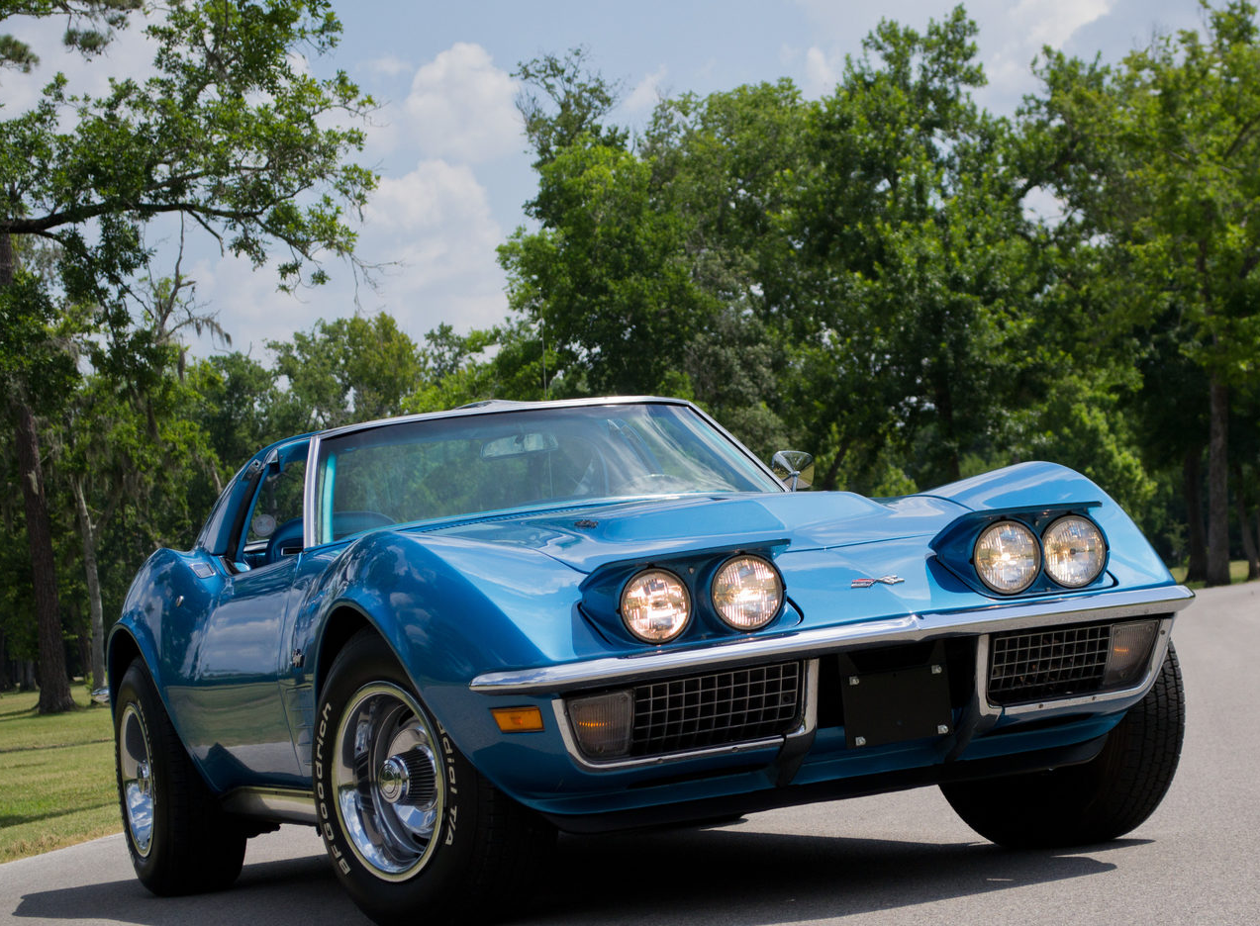
Скрытые фары
Впервые введены в 1936 году на Корде 810/812, в закрытом состоянии добавляли аэродинамических свойств. Позже их использовали на Шевроле Корвет, Феррарри Берлинетта Боксер и Ламборгини Countach. С 2003 года не применяются

Slide 8
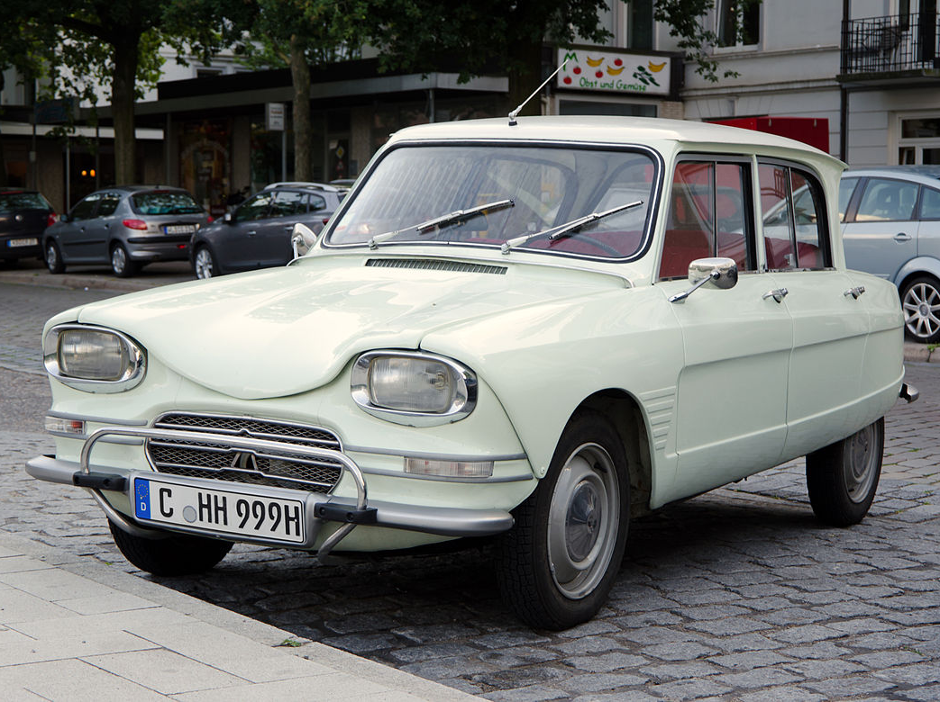
Прямоугольные фары
Впервые были установлены в 1961 году на Citroen AMI 6.
Такие фары имели большую площадь отражателя и увеличенный световой поток

Slide 9
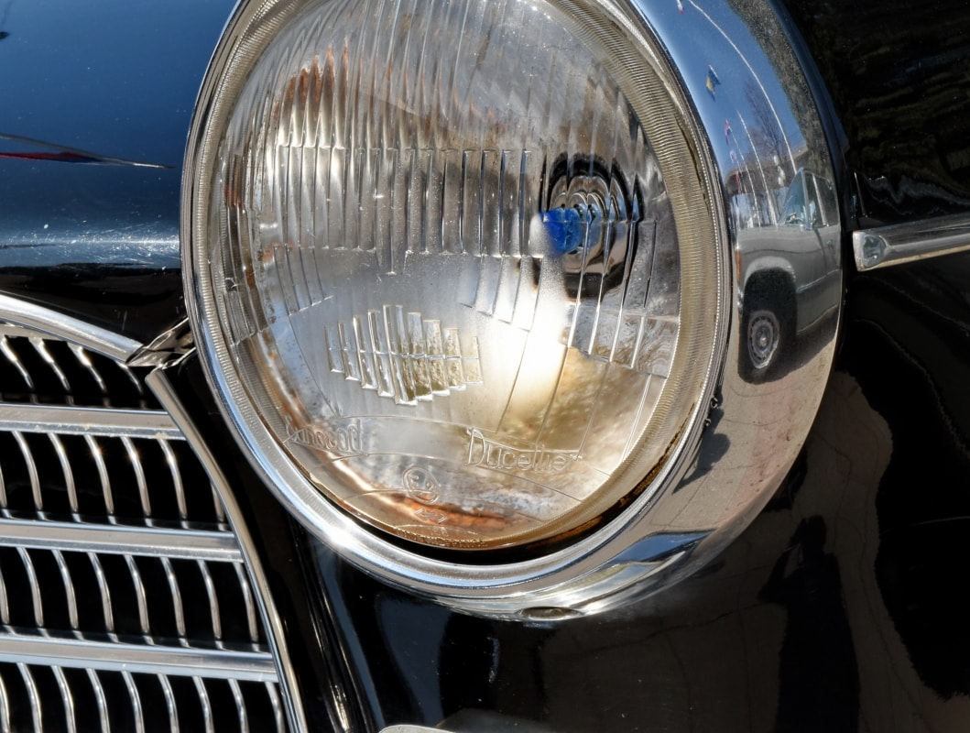
Отражатели и рассеиватели
Сперва для получения пучка света заданной формы использовались параболический рефлектор и рассеиватель с призматическими линзами.

Slide 10
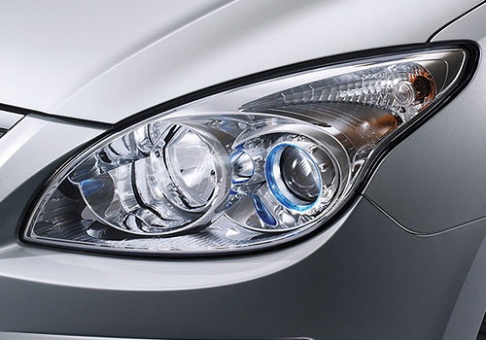
Отражатели и рассеиватели
В 1980 году появляется технология автоматизированного проектирования, которая позволяет делать отражатели любой формы, так что на современных фарах рассеиватель уже не требуется

Slide 11
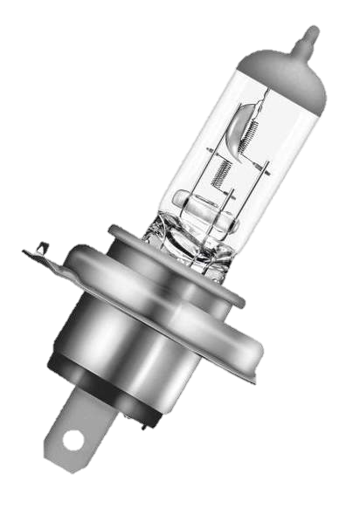
Галогеновые лампы
Увеличилась светоотдача в полтора раза — с 15 лм/Вт до 25 лм/Вт. Ресурс ламп вырос вдвое, теплоотдача снизилась с 90% до 40%, размеры стали меньше

Slide 12
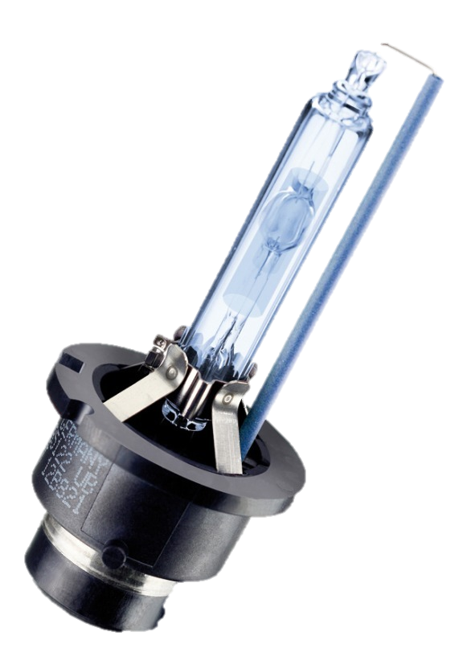
Газоразрядные лампы
Потребляют меньше энергии и светят вдвое ярче и гораздо дольше обычных ламп.
Высокая светоотдача потребовала внедрение автоматического корректора наклона пучка света, а так же омывателя фар высокого давления

Slide 13
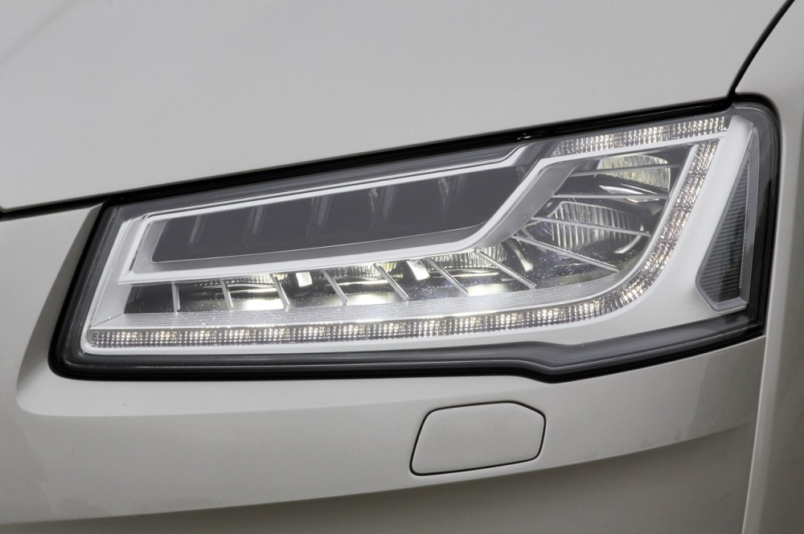
Светодиоды
Потребляют меньше энергии, служат на порядок дольше. Устройство светодиодных фар проще, чем ксеноновых, у них практически отсутствует характерная для «ксенона» инерция при включении.

Slide 14
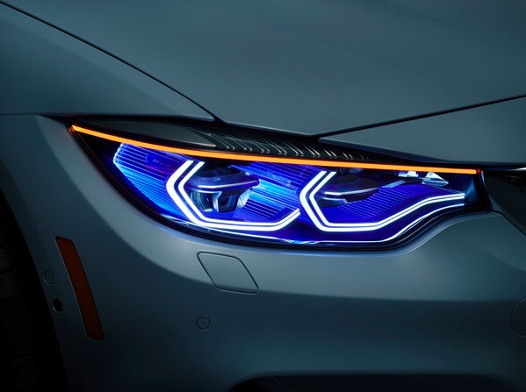
Лазерные фары
Темноту прорезают приятным глазу ярким белым светом, причем освещают дорогу намного эффективнее газоразрядных фар.
Дальний свет эффективен на дистанции до 600 м!
Пучок получается очень четкий. Его можно настроить предельно точно.

Slide 15
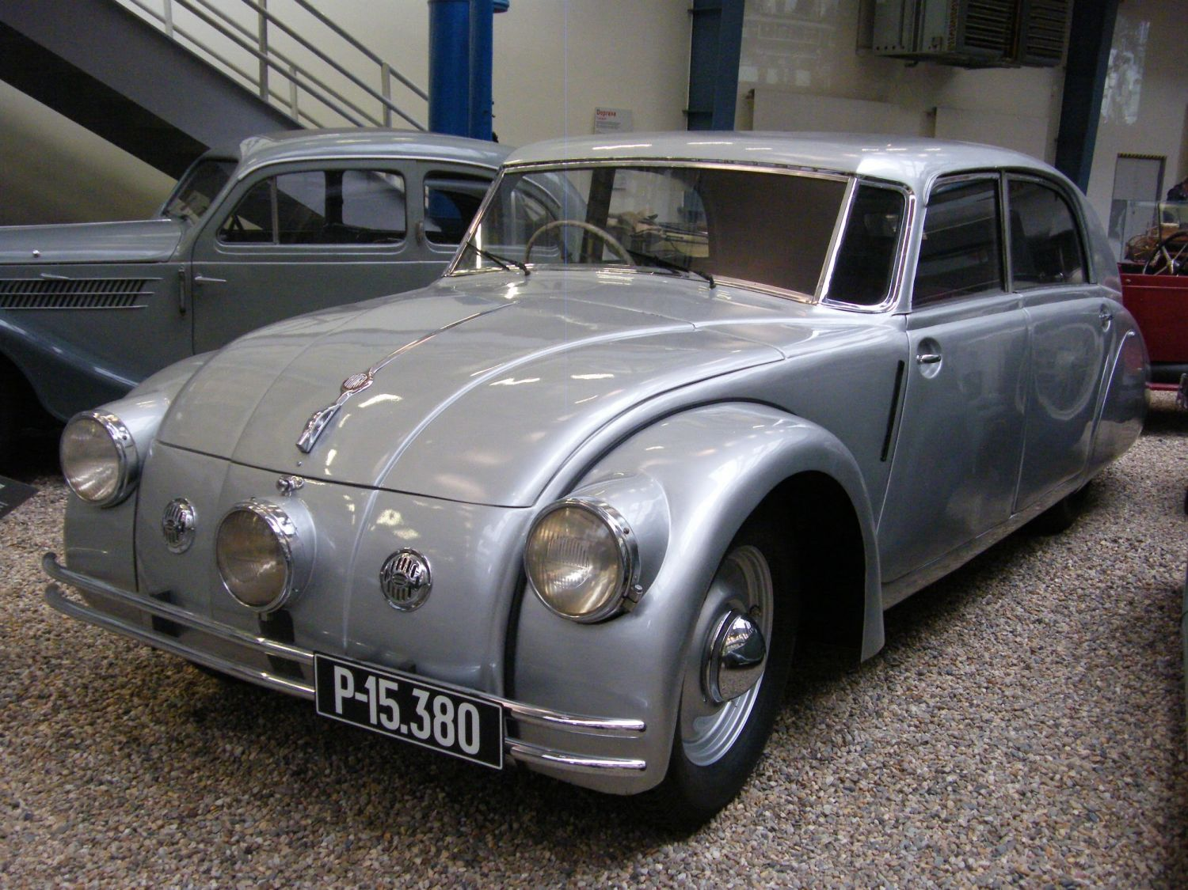
Адаптивный свет
1934 год Tatra 77А: рефлектор третьей, центральной фары мог поворачиваться при помощи хитроумной электромагнитной системы и освещать дорогу при повороте

Slide 16
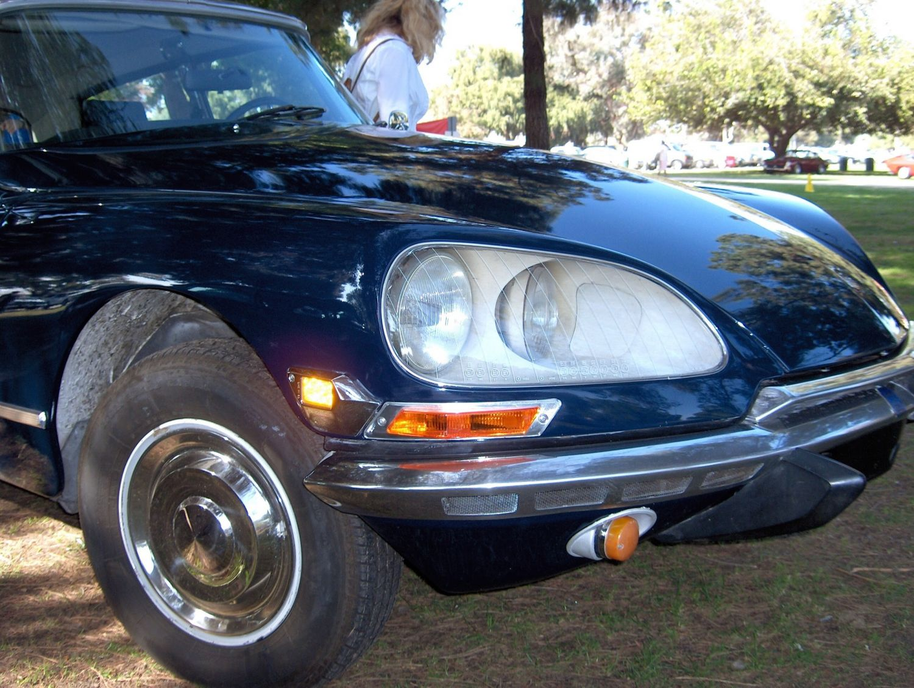
Адаптивный свет
1967 год на Citroën DS23 появились сдвоенные фары, располагавшиеся под общим рассеивателем. При этом внутренняя поворачивалась вместе с поворотом руля, а внешняя меняла свой наклон в зависимости от загрузки автомобиля

Slide 17
Адаптивный свет
Интеллектуальные системы адаптивного освещения со светодиодными модулями. Водитель использует только дальний свет — при обнаружении попутного или встречного автомобиля камера передает сигнал в блок управления фарами, который оптимизирует световой поток так, чтобы не ослеплять других участников движения

Slide 19
Таким образом, чуть более чем за 100 лет фары автомобилей прошли путь от керосиновой лампы до светодиодных систем, вбирая в себя самые передовые технологии и материалы, и все это для обеспечения максимальной безопасности: наилучшего освещения дороги и минимального ослепления других водителей.

